Slide 1

Jornada Cloud-Native
Jaqueline Ramos | Cloud Solution Architect
Paulo Baima | Cloud Solution Architect
LATAM App Dev
One Commercial Partner

Slide 2

Cloud-Native é o novo paradigma de desenvolvimento de software
35
>
%
de todos os aplicativos de produção será cloud-native até 2022¹
¹Idc FutureScape, 2018
Notes:
PALESTRANTE: Novo paradigma do desenvolvimento de aplicativos
A rápida ascensão de novos negócios nativos digitais tem interrompido modelos de negócios tradicionais e desestabilizado empresas estabelecidas e setores industriais. Os motivos da concorrência mudaram – as empresas são cada vez mais definidas pela forma como constroem software. Bancos desafiantes, provedores de saúde on-line, líderes de comércio eletrônico e outras startups estão ganhando clientes fornecendo novos aplicativos.
Todas essas tendências produziram um novo paradigma de desenvolvimento de software chamado nativo da nuvem.
A IDC prevê que até 2022, 35% de todos os aplicativos de produção serão nativos da nuvem contra menos de 10% hoje
IDC: https://www.idc.com/getdoc.jsp?containerId=prUS44417618

Slide 3

O que e Cloud-Native?
Empacotar código de aplicativos e dependências em contêineres, implantar como microsserviços e gerenciá-los usando processos e ferramentas DevOps
APIs
Expor serviços como APIs leves para facilitar a integração
Conteineres
Formato de implantação padrão para código abstrato das diferenças de infraestrutura subjacentes
Microserviços
Abordagem arquitetônica para desenvolver uma aplicação como uma coleção de serviços modulares, vagamente acoplado
Devops
Pessoas, processos e tecnologia que promovem a construção e entrega colaborativas
Notes:
PALESTRANTE: O que é nativo da nuvem
'Nativo da nuvem' é um adjetivo que descreve os aplicativos, arquiteturas, plataformas/infraestrutura e processos, que juntos tornam econômico e possível para nós responder rapidamente às mudanças de paisagem e às crescentes necessidades dos clientes.
Em termos simples, é código de aplicativo e dependências embaladas em contêineres, implantadas como microsserviços e expostas como APIs. E você pode gerenciá-los usando processos e ferramentas DevOps.

Slide 4


Por que Cloud-Native?
Velocidade da inovação
Segurança em escala
Confiabilidade
Notes:
SPEAKER: O que pode nuvem nativa ajudá-lo a alcançar
Em vez de se aprofundar muito em termos técnicos, o mais importante é o que eles podem ajudá-lo a alcançar, colocando você e seu povo em cena.
Velocidade da inovação: Um modelo de desenvolvimento nativo da nuvem – I.e, microsserviços - traz de volta o imediatismo de criar código (os desenvolvedores podem criar algo e, em seguida, realmente vê-lo executado com loop de feedback transparente), capacitando sua equipe de desenvolvimento a fazer o seu melhor com velocidade. Ao permitir o acesso aos recursos de autoatendimento e as práticas de DevOps, as equipes podem eliminar o risco de falha ou atraso devido a erros humanos, à medida que a equipe se concentra em melhorias automatizadas para substituir tarefas de administração rotineiras e mundanas.
Confiabilidade: Aplicativos construídos com abordagem nativa em nuvem em mente podem ajudá-lo get a maior parte da nuvem, o que significa disponibilidade, resiliência, escalabilidade e baixa latência e liberdade de tarefas operacionais redundantes. Usando serviços gerenciados projetados para escala de nuvem e desempenho, agora você pode mudar as metas da nuvem da redução de custos de TI para ser o motor do crescimento dos negócios.
Segurança: Entre agilidade e segurança, não deve haver qualquer troca. Com tecnologias nativas da nuvem, você pode automatizar verificações de segurança, executar detecção e proteção inteligentes de ameaças em tempo real e colocar guardrails de grãos finos em cada camada do metal para uma imagem de contêiner – reduzindo o risco de violação.
Para competir efetivamente, as empresas precisam criar um ambiente onde os desenvolvedores possam fazer seu melhor trabalho e as Ops tenham a confiança de confiabilidade, segurança e conformidade. Isso requer a melhor nuvem projetada para construções modernas como contêineres, DevOps, APIs e serviços gerenciados – e a fluidez para trabalhar em ambientes e equipes.

Slide 5
Experiência mais forte do desenvolvedor¹
Cadeia de ferramentas mais completa do Git à produção
Dimensionamento sem servidor sem infraestrutura para gerenciar
Velocidade da inovação
Serviços de banco de dados totalmente gerenciados com >99.999% de alta disponibilidade
Latências de milissegundos de um dígito em leituras e gravações
Disponível em mais regiões do que qualquer outro provedor de nuvem
Confiabilidade
Investimento de US$ 1 bilhão por ano em segurança
>90 certificações de conformidade
Integração fora da caixa com política do Azure, Diretório Ativo e Centro de Segurança
Segurança em escala
¹Forrester New Wave para plataformas públicas de contêineres corporativos em nuvem
Notes:
SPEAKER: Por que o Azure para aplicações nativas em nuvem?
O Azure ajuda você a perceber os benefícios de adotar a nuvem nativa
De acordo com a Forrester, o Azure oferece a experiência mais forte do desenvolvedor e a cadeia de ferramentas mais completa
Nosso serviço de banco de dados totalmente gerenciado oferece até 99.999% de alta disponibilidade

Slide 6











Contribuições da Microsoft para a comunidade
Dapr
CNAB
Empacotamento & distribuição
Leme
Iniciativa de contêiner aberto
Virtual Kubelet
Gatekeeper
Escalabilidade & controle
Keda
Service Mesh Interface
Ferramentas de desenvolvedor kubernetes
Draft
Extensões VS Code Kubernetes
Brigade
Notes:
Falante:
Há uma rica e vibrante comunidade nativa em nuvem, e a Microsoft está em lock step construindo grandes tecnologias com a comunidade. A Microsoft é colaboradora e líder na comunidade, trazendo tecnologias de código aberto para as empresas.
Azure é membro do conselho de administração e do comitê diretor da CNCF e Kubernetes, respectivamente. Ações da Microsoft conhecimento de trabalhar com clientes diversos com a comunidade Kubernetes, dando aos desenvolvedores acesso aos mais recentes aprendizados e tecnologias da Microsoft, e fazendo com que a própria Kubernetes empresarial amigável e mais fácil de usar.
Também somos membros do conselho da Fundação Linux e patrocinadores da Fundação MariaDB.
Promovendo nosso compromisso de trazer o melhor de código aberto para a Azure, anunciamos a aquisição de Citus Data – líder na comunidade PostgreSQL – em janeiro de 2019.

Slide 7



Velocidade da inovação
Confiabilidade
Segurança em escala
Notes:
Falante:
Como as empresas estão desenvolvendo aplicações nativas em nuvem no mundo real. Aqui estão três exemplos de clientes do Azure que perceberam os benefícios da abordagem nativa da nuvem.

Slide 8

Prestador de health care fica à frente da concorrência com entrega contínua no Azure
Desafio
Com inúmeros concorrentes, grandes e pequenos, entrando no mercado de saúde, precisamos acelerar a entrega de funcionalidades aprimoradas e novos recursos aos nossos clientes para ficar à frente da concorrência.
Resultado
Desenvolvedores podem trabalhar de forma rápida e fácil com suas aplicações conteinerizadas com operações mínimas e sobrecarga de manutenção, levando a ciclos de lançamento mais curtos e ajudando a empresa a alcançar sua abordagem de entrega contínua desejada.
Notes:
Siemens Saudáveis <overview>
https://customers.microsoft.com/en-us/story/siemens-healthineers-health-provider-azure

Slide 9
"Desenvolvedores internos e externos podem liberar de forma independente microsserviços a qualquer momento, o que torna o desenvolvimento mais rápido e permite uma abordagem de entrega contínua completamente baseada no Azure. Nós definimos um velocidade surpreendente para o desenvolvimento de produtos. "
Thomas Friese
Vice-Presidente, Plataforma ecossistema digital

Slide 10


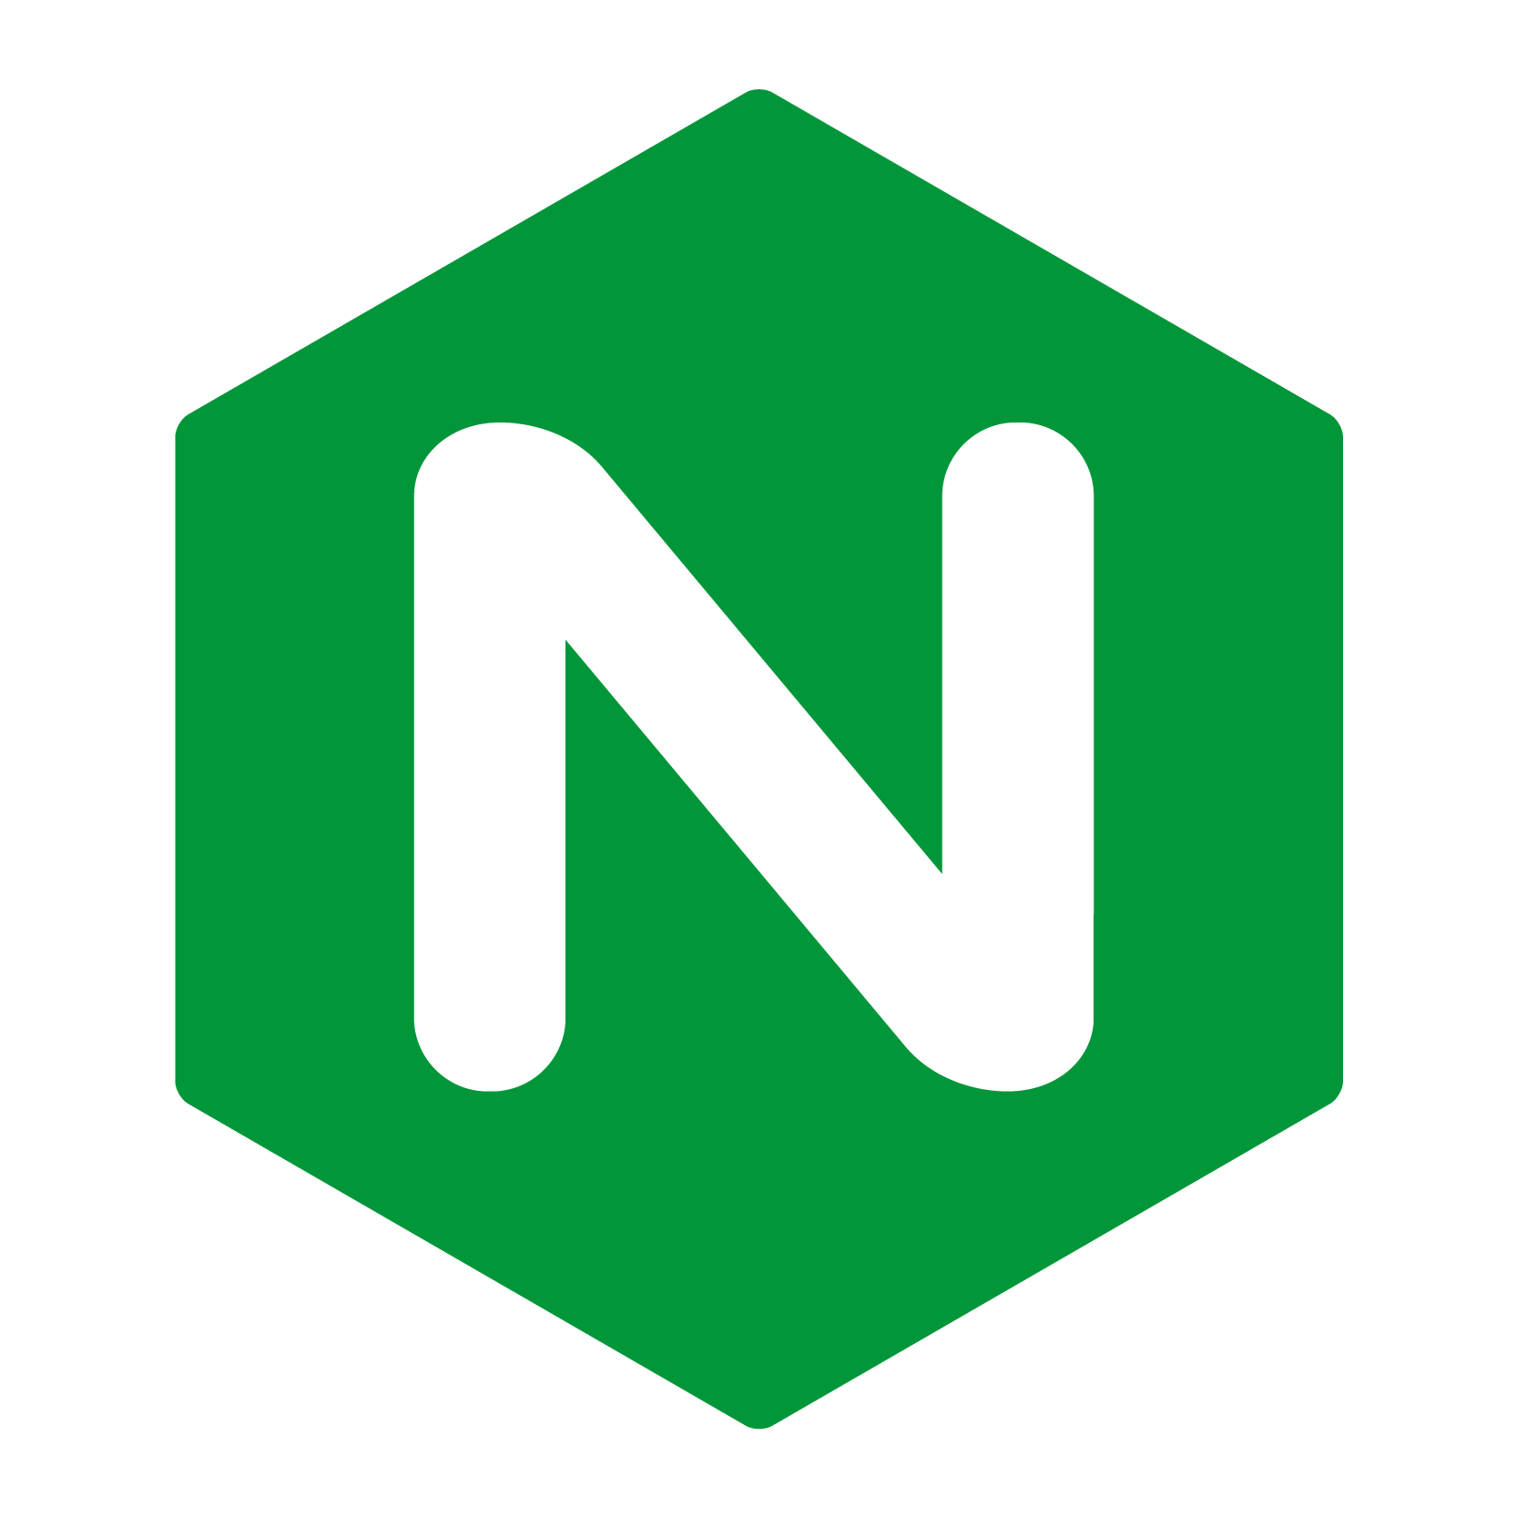







Balanceador de carga
Cliente apPs
Serviço Azure Kubernetes (AKS)
Rede virtual
Controlador NGINX Entrada front-in
Fontes de dados externas
Microserviços
Leme CNCF
Leme
Atualização
Azure Cosmos DB
Kubernetes
Pipelines CI/CD
Registro de contêineres
Docker Empurrar
Docker Puxar
Diretório Ativo
Rbac
Monitor
Cofre de Chaves
Notes:
https://docs.microsoft.com/en-us/azure/architecture/reference-architectures/microservices/aks

Slide 11


Varejista oferece experiências de compras de classe mundial
Desafio
As necessidades da plataforma de comércio eletrônico ASOS podem ser dimensionadas para atender à demanda sazonal e atualização instantânea com alta confiabilidade em qualquer local.
Resultado Arquitetura de microsserviços reimaginados em uma distribuição global de 30 data centers que garante resiliência automatizada e altos níveis de desempenho para clientes em qualquer local. A alta escalabilidade e o rápido desempenho se traduziram em mais vendas, chegando a 22 pedidos por segundo na Black Friday e 33 por segundo na segunda-feira cibernética seguinte — os dois dias de compras mais movimentados do ano.
Notes:
https://customers.microsoft.com/en-us/story/asos

Slide 12
"O nível de atendimento atendeu 167 milhões de solicitações nas 24 horas da Black Friday. Chegamos a 3.500 solicitações por segundo na API do produto e tivemos um tempo médio de resposta de 48 milissegundos. "
Bob Strudwick
Diretor de Tecnologia

Slide 13








Serviços
Canais
Experiência do cliente
Identidade Serviço
Perfil do cliente SVC
Devops
Ios
Etc.
Azure Cosmos DB
Ônibus de serviço
Ecommerce
Android
Serviço Azure Kubernetes (AKS)
Produto Serviço
Salvou Itens
Papel do trabalhador
Papel do trabalhador
Funções Azure
Armazenamento de tabela
Web
Busca Serviço
Pagamento Serviço
Etc.
Azure Cosmos DB
Cache Azure para Redis
Social
Estoque e realização
Entrega Soluções
Estoque
Etc.

Slide 14

Desenvolvedores fintech autores de aplicativos inovadores em um ambiente altamente seguro e colaborativo
Desafio
Implementar novas inovações de produtos em cima dos sistemas existentes em um ambiente seguro, sem aumentar os custos operacionais.
Resultado
Ambiente nativo de nuvem rápido e seguro com exposição controlada alimentada por ferramentas de autenticação e segurança de classe mundial, como o Azure Active Directory.
Notes:
https://customers.microsoft.com/en-us/story/finastra-fusion-fabric-cloud-azure

Slide 15
"Os bancos podem executar seu sistema principal no local, enquanto ainda gerenciam aplicativos de marketplace na nuvem. Estamos facilitando sua exposição controlada à nuvem, e isso é emocionante."
Félix Grévy
Chefe Global de Gestão de Produtos

Slide 16










Pipelines
Acr
Serviço Azure Kubernetes (AKS)
Balanceador de carga Externo
Diretório Ativo
Rede Virtual
Api Mgmt
Namespace
Namespace
...
Namespace
Balanceador de carga Interno
Vm
Vm
Vm
Vm
Github
...
Rotas Expressas
Serviços on-prem
Infra-estrutura
Azure Cosmos Db
Azure SQL Database
Log Analytics
Monitor de contêineres
Terraform
Aplicativo Insights
Chave Cofre

Slide 17




















































Milhares de clientes constroem aplicativos nativos em nuvem no Microsoft Azure
Notes:
milhares de clientes já estão construindo e executando aplicações nativas em nuvem no Azure.

Slide 18

Cenários Cloud-Native comuns
Modernizar os negócios críticos Aplicativos
Saas Entrega
Tempo real Telemetria
Aplicações geo-distribuídas
Notes:
ALTO-FALANTE: existem muitas razões para adotar tecnologias em nuvem, mas os clientes frequentemente citam cenários comuns que requerem a velocidade, confiabilidade e segurança que os nativos da nuvem incluem:
modernização de aplicações críticas aos negócios.
entrega de soluções SaaS,
telemetria em tempo real (de dispositivos, carros, edifícios inteligentes e muito mais),
aplicativos que atendem usuários geograficamente distribuídos,

Slide 19










Manuseie picos em demanda com facilidade
Azure CDN
Armazenamento de arquivos Azure
Ofereça aos clientes qualidade de serviço rápida e confiável durante períodos sazonais e outros períodos de demanda de alto tráfego
Escala instantânea e elástica lida com o tráfego e as rajadas de vendas sem gerenciar infraestruturas
Acesso a dados de baixa latência de qualquer lugar do mundo para experiências rápidas e robustas do usuário
Alta disponibilidade em vários data centers
Gerente de Tráfego do Azure
Gestão de API da Azure
Azure Cosmos DB
Faísca Apache
Dispositivo
Aks
Hub de notificação do Azure
Virtual Nós
Funções Azure

Slide 20





Entrega contínua de novos recursos sem tempo de inatividade
Laço interno
Azure Monitor
Ambiente de dev
Cluster de dev AKS
Teste
Depurar
Telemetria de aplicativos
Saúde do contêiner
Análise de log em tempo real
Desbloqueie a agilidade da equipe com DevOps simplificados sem comprometer a segurança
Entregar código mais rápido com Kubernetes gerenciados e CI/CD embutido
Acelere o loop de feedback com monitoramento em tempo real
Equilibrar velocidade e segurança com segurança contínua e rastreabilidade profunda
Registro de contêineres do Azure
Cluster de produção AKS
Fonte controle de código
Azure Política
Imagem do contêiner

v1
v2
CI/CD Pipelines
Gráfico de leme
Terraform
Lançamento 3
Lançamento N
Lançamento 3
Lançamento 2
Lançamento
1

Slide 21




Cliente mais rápido onboarding
Registro de contêineres do Azure
Internet
O fornecimento mais rápido do ambiente do cliente alterando a arquitetura baseada em servidor para o contêiner e gerenciada na nuvem.
Plataforma de contêineres gerenciada com pipelines de CI/CD incorporados para padronizar a criação, atualização, monitoramento e dimensionamento do ambiente potencial do cliente.
Reduza a sobrecarga administrativa com remendamento automático, atualização automática e backup automático em caso de paralisação.
Integração de dados altamente segura com proteção inteligente contra ameaças .
Aks
Nginx
Gasodutos Azure
Azure Monitor
Cliente A
Cliente B
Cliente C
Cliente A
Cliente B
Cliente C
Java
Java
Java
Serviços de backup
Ldap
Sftp
PRIZM
Postgres

Slide 22




Evoluindo para o primeiro modelo de negócio saaS da API
Api
APIs em execução no Azure
Desenvolvedores de API
Portal de gestão
Azure Cosmos DB
Aks
Banco de dados Azure SQL
Funções Azure
Adaptar, evoluir e permitir inovação mais rápida para transformar oportunidades em vantagens estratégicas
Crie gateway de API e portal de desenvolvedores em minutos e publique APIs facilmente para uso interno ou externo
Manuseie qualquer esquema de dados e adapte-se rapidamente a mudanças rápidas
Conecte-se a serviços back-end em qualquer lugar e gerencie, proteja e otimize todas as APIs em um só lugar
Api Usuários
Portal de desenvolvedores
Gateway
Azure Armazenamento
APIs rodando em qualquer lugar
Serviços externos

Slide 23








Gasodutos Azure
IoT instantâneo streaming de dados
Registro de contêineres do Azure
Azure Aplicativos web
Ingerir e analisar grandes volumes de dados de IoT e gerar recomendações e insights em tempo real
Pipeline de ingestão e processamento de dados em tempo real capaz de detecção e notificação em segundos
Gateway de API seguro que se conecta a serviços back-end em execução em qualquer lugar
Provisionamento elástico da capacidade computacional sem a necessidade de gerenciar a infraestrutura
Github
Serviço Azure Kubernetes
Azure Cofre de Chaves
Banco de dados Azure para PostgreSQL
GPS e sensor
Gestão de API da Azure
Azure Databricks
Ingerir Serviço
Serviço de análise
Serviço de correspondência de mapas
Cache Azure para Redis
Usuário final
mVISE
Apache Kafka em Azure HDInsights
Azure Cosmos DB
Cientistas de dados

Slide 24







Serviço de recomendações online CAMINHO QUENTE
Recomendações personalizadas em tempo real
Aks
mecanismo de decisão de personalização
Azure Cosmos DB
Distribuído loja modelo
Ajude os clientes a descobrir itens que vão adorar com personalização em tempo real e recomendações de produtos
Grandes volumes de dados do produto podem ser analisados em milissegundos
Baixa latência garante alto desempenho de aplicativos em todo o mundo
Modelos de consistência de dados tunable para uma visão rápida
Produto página detalhes
Fábrica de Dados Azure trabalho programado para atualizar modelos persistiu
Clientes
Apache Spark no Azure HDInsight produto e análise do cliente
Hub de eventos dados do cliente Ingestão
Lago De Dados offline cru armazenamento de dados
Serviço de recomendações offline CAMINHO FRIO

Slide 25


Geo-distribuído Apps
Azure Cosmos DB App + estado de sessão
AKS na Região A
Coloque seus dados onde seus usuários devem dar acesso em tempo real e serviço ininterrupto aos clientes em qualquer lugar do mundo
Serviços de computação e dados em mais regiões do que qualquer provedor de nuvem
Alta disponibilidade e replicação global de dados turnkey em todas as regiões do Azure
Experiência garantida de baixa latência para usuários globais
Gerente de Tráfego do Azure
AKS em Region B
Navegador
AKS em Region C
Globalmente distribuído entre regiões

Slide 26



Varejo
Oferecer experiências de clientes digitais envolventes
Transformar gestão de lojas
Construa um inteligente cadeia de suprimentos
Oferecer ofertas personalizadas e experiências personalizadas de compradores em tempo real
Adicione novos fluxos de receita mais rapidamente com o melhor marketing de metas
Dimensionamento sem servidor para atender ao pico de demanda sazonal
Embaixadores da marca capacitados por catálogo e inventário de produtos sempre atualizados
Construir inovações de IoT que reduzam erros e fortaleçam a prevenção de perdas
Implantar conectado com segurança mPOS sistemas para reduzir o tempo de espera
Feche a lacuna entre demanda e cumprimento com processamento de pedidos em tempo real e gerenciamento da cadeia de suprimentos
Expor fraudes detectando e alertando anomalias em tempo real
Crie um portal de parceiros/fornecedores para melhorar a resposta e a precisão do atendimento ao cliente
Notes:
NOTAS DO ALTO-FALANTE:
À medida que as expectativas dos clientes mudam, o varejo está sendo reimaginado. Aplicativos nativos da nuvem podem ajudar a:
Ofereça experiências de clientes digitais envolventes com personalização, marketing direcionado e serviço confiável em qualquer escala
Transforme o gerenciamento de lojas com informações de produtos em tempo real, melhor prevenção de perdas e comércio móvel
Construa uma cadeia de suprimentos inteligente com processamento de pedidos em tempo real e detecção de fraudes e atendimento integrado ao cliente

Slide 27



Manufatura & Automotivo
Entregar novos serviços
Alcançar industrial Inovação em IoT
Habilitar inteligente, escalável gestão da cadeia de suprimentos
Desbloqueie experiências de clientes omnichannel e personalizadas
Crie um ambiente de desenvolvimento colaborativo para o marketplace de aplicativos parceiros
Aproveite os avanços de infraestrutura para trazer recursos enxutos para a TI
Ingerir e analisar grandes volumes de dados de IoT e gerar recomendações e insights em tempo real
Impulsionar edifícios inteligentes e cidades
Prever as necessidades dos equipamentos e problemas de segurança antes que eles aconteçam com diagnósticos de equipamentos instantâneos
Produzir as partes certas na hora certa
Implantar análises para melhorar a qualidade, aumentar a eficiência operacional e impulsionar o tempo de mercado mais rápido
Use de forma mais eficaz a computação e os recursos humanos, economizando tempo e dinheiro
Notes:
NOTAS DO ALTO-FALANTE:
A indústria 4.0 está aqui, e os setores de manufatura e automotivo estão aproveitando as tecnologias nativas da nuvem para competir e inovar:
Entregar novos serviços com personalização, colaboração de parceiros e avanços de infraestrutura
Alcançar a inovação de IoT com insights em tempo real e manutenção preditiva e segurança
Habilite cadeias de suprimentos inteligentes e escaláveis

Slide 28



Serviços Financeiros
Entregar diferenciado experiências do cliente
Gerenciar riscos e detectar fraudes
Tempo real Pagamentos
Desenvolver serviços otimizados para omnichannel e autoatendimento
Negociação de velocidade e transações com quiosques digitais
Melhorar as aquisições de clientes com vendas personalizadas e marketing
Realize análises em tempo real para testar o risco de estresse e exceda os níveis de conformidade em todos os padrões
Expor fraudes detectando e alertando anomalias em tempo real
Implantar com segurança e confiança no local e na nuvem
Centralize os pipelines de pagamento para dimensionar grandes volumes de dados de pagamento com precisão com baixa latência
Habilite carteiras móveis para uso eficiente de recursos
Construa modelos peer-to-peer sem atrito
Notes:
NOTAS DO ALTO-FALANTE:
O setor de serviços financeiros enfrenta as oportunidades e desafios de atender às expectativas dos clientes e oferecer confiabilidade e segurança em um mundo digital.
Entregar experiências diferenciadas
Gerenciar riscos e detectar fraudes em tempo real
Gerenciar pagamentos em tempo real

Slide 29

Microsoft Azure
Logotipo
A missão da Microsoft é capacitar cada pessoa e cada organização do planeta a alcançar mais.
Obrigada!
© Direitos Autorais Microsoft Corporation. Todos os direitos reservados.
Notes:
Então... Vamos rever.
Acreditamos que a essência de qualquer jornada de transformação digital é fundamentalmente simples. Seu propósito é gerar valor. É conseguido focando nas pessoas dentro de sua organização primeiro e depois trabalhando para capacitá-las com a tecnologia certa... permitindo-lhes criar mais, fazer mais... resolver mais. São pessoas mais tecnologia.
A tecnologia é a ferramenta
As pessoas são o foco.
E mais valor é o resultado.
Transformação digital é como estamos ajudando cada pessoa e cada organização do planeta a alcançar mais.

